Slide 1
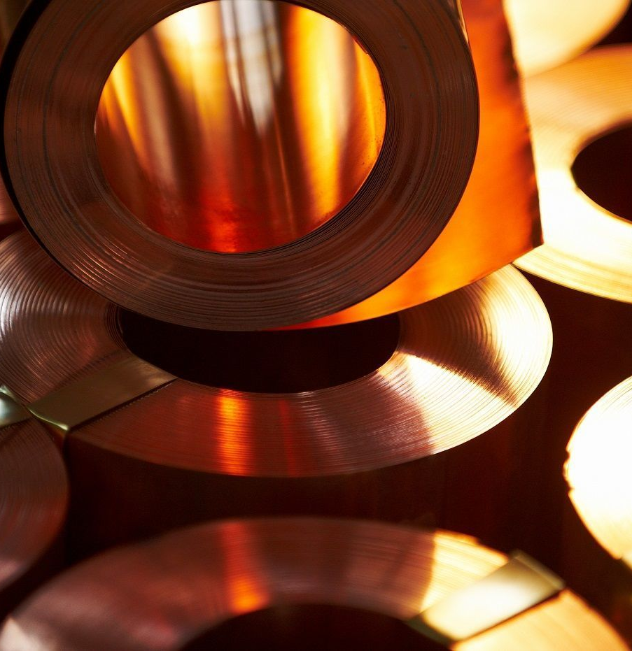
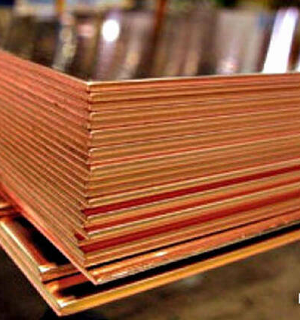
Производство готовой медной продукции в составе медного кластера
$ 357,5 млн.
207 млн. $
70 тыс. тонн
Ташкентская область
IRR – 20,9 %
NPV - $ 386 млн.
Экспорт: 80 %
Местный рынок: 20 %
5,7 лет
Имеется
Ассоциация "Узэлтехсаноат"
info@uzeltexsanoat.uz
+998951450554

